Slide 1


RECUERDA PONER A GRABAR LA CLASE
Notes:
Colocar todas las clases

Slide 2
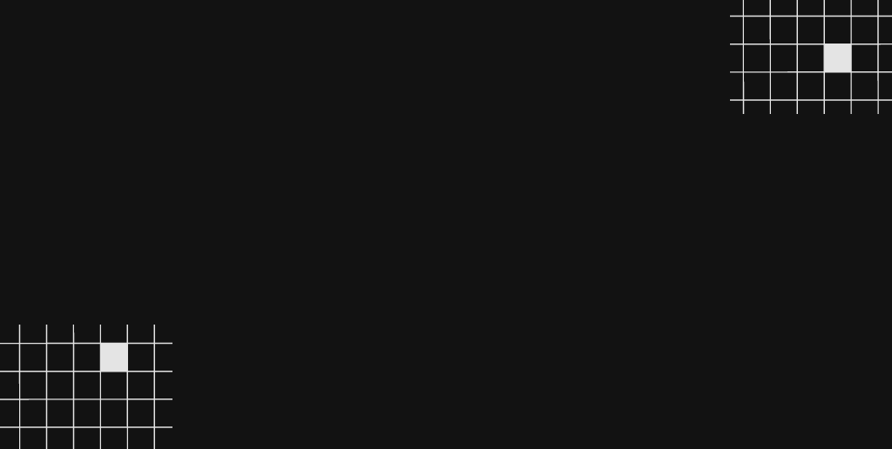

¿DUDAS DEL ON-BOARDING?
MIRALO AQUI
Notes:
Obligatoria siempre.

Slide 3
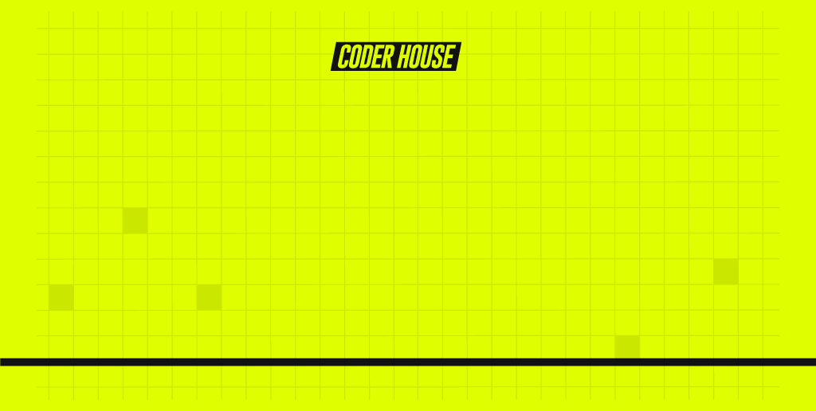
Clase 05. DESARROLLO WEB
FLEXBOX
Notes:
Obligatoria siempre

Slide 4

Conocer nuevos elementos de flexbox.
Aplicar sus diferentes variantes.
Adquirir los conocimientos necesarios para comprender y crear una página con Flexbox
OBJETIVOS DE LA CLASE
Notes:
Obligatoria siempre. Es lo que queremos alcanzar una vez finalizada la clase. Recordá que se enuncian en principio con el verbo delante (por ejemplo: “Comprender…”, “Analizar…”, “conocer…”, etc).

Slide 5

GLOSARIO:
Clase 4
Box model: el concepto de que “todo es una caja”, da lugar a algo llamado en web como box model. Sin importar si son de línea o de bloque (pero tienen su incidencia en lo que sean), todas las etiquetas tienen propiedades en común.
Width: es la propiedad CSS que controla la anchura de la caja de los elementos.
Height: es la propiedad CSS que controla la altura de la caja de los elementos.
Overflow: es una propiedad que tiene 4 valores posibles. Ellos son: visible, hidden, scroll y auto.
Espacio exterior
Margin (márgenes): las propiedades margin-top, margin-right, margin-bottom y margin-left, se utilizan para definir los márgenes de cada uno de los lados del elemento por separado.
Espacio exterior
Padding (relleno): las propiedades padding-top, padding-right, padding-bottom y padding-left, se utilizan para definir los espacios internos de cada uno de los lados del elemento, por separado.
Border: las propiedades border-top, border-right, border-bottom, y border-left, se utilizan para definir los bordes de cada lado del elemento por separado.

Slide 6
GLOSARIO:
Clase 4
Display: se encarga de definir cómo se ve un elemento HTML.
Inline-block: esta propiedad permite tomar lo mejor de ambos grupos. Brinda la posibilidad de tener “padding” y “margin” hacia arriba y abajo.
Float: la flotación consiste en mover un elemento hacia la derecha o izquierda de su línea, y todo lo que viene después se acomodará en el “hueco” que queda vacío.
Clear: esta propiedad permite modificar el comportamiento por defecto del posicionamiento flotante, para forzar a un elemento a mostrarse debajo de cualquier caja flotante.
Position: una propiedad CSS pensada para ubicar un elemento, con una libertad muy flexible.
Propiedad z-index: entra en juego cuando dos elementos que tienen position se superponen. Acepta como valor un número (sin ninguna unidad, ni px, ni cm, ni nada); a valor más alto, se mostrará por encima de los demás elementos.

Slide 7
MAPA DE CONCEPTOS

Slide 8
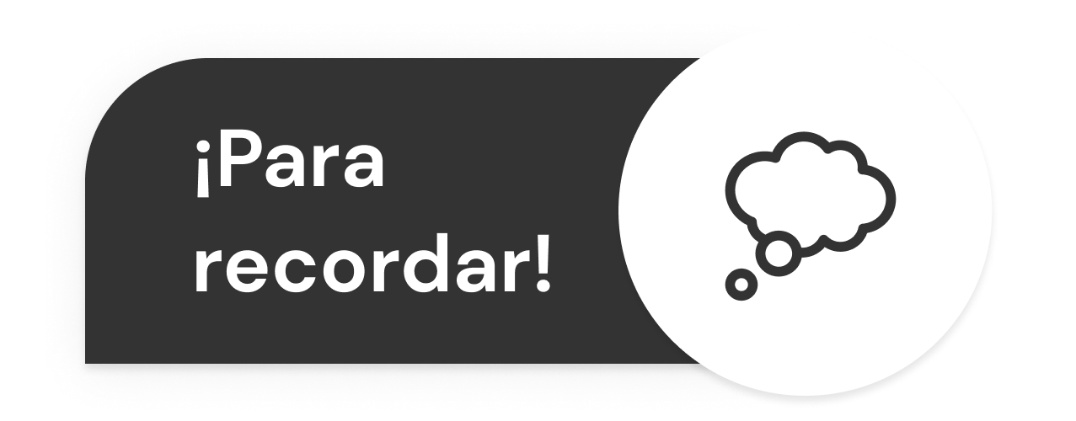
MAPA DE CONCEPTOS CLASE 5
Flexbox
¿Qué es?
Beneficios
Algo de historia
Propiedades de padres e hijos

Slide 9





CRONOGRAMA DEL CURSO
Clase 4
Clase 5
Clase 6
CSS + Box Modeling
Flexbox
Grids
PRÁCTICAS DE LO VISTO EN CLASE
PRÁCTICAS DE LO VISTO EN CLASE
PRÁCTICAS DE LO VISTO EN CLASE
ESTILOS
PRIMERA ENTREGA DEL PROYECTO FINAL
Incluir CSS en nuestro Proyecto
Notes:
Recurso: Cronograma del curso - Se muestra al inicio de cada clase
- Tiene un aspecto similar a un calendario. - Resume rápidamente: título de la clase, número y contenidos que abarca
- Guía rápida tanto para docentes, como para estudiantes. - Para mayor ubicación en el curso, también muestra en un tamaño más pequeño lo sucedido la clase anterior y la siguiente.
-Ubicar en el interior de cada clase aquellas cuestiones destacadas con las cuales se encontrará el alumno y con su respectivo nombre: desafíos, entregables de proyecto, actividades colaborativas o ejemplos en vivo.

Slide 10


GUIÓN DE LA CLASE
Accede al material complementario aquí.

Slide 11
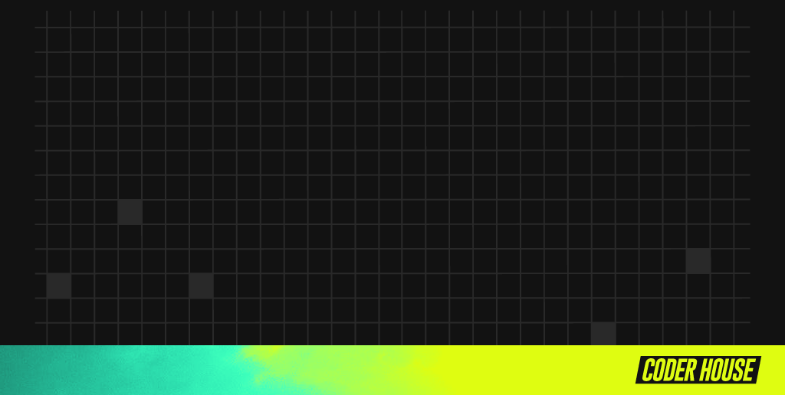
FLEXBOX

Slide 12
¿QUÉ ES FLEXBOX?

Slide 13
¿QUÉ ES FLEXBOX?
👉 Flexbox es un modo de diseño que nos permite crear estructuras para sitios web de una forma más fácil. Como vimos en la clase anterior, utilizando la propiedad float podíamos desplazar contenedores.
👉 Con Flexbox ya no necesitarás usar float. Podrás posicionar y distribuir los elementos como tú quieras.

Slide 14
💡
¿QUÉ ES FLEXBOX?
Es un conjunto de propiedades de CSS.
Se basa sobre un contenedor (padre) para ordenar a sus ítems (hijos).
No sólo se podrá posicionar elementos vertical y horizontalmente, sino que podrás establecer cómo se distribuirán, el orden que tendrán e incluso el tamaño en proporción a otros elementos.
👌Esto es perfecto para crear diseños adaptables a dispositivos móviles (Responsive Design)

Slide 15
👌
BENEFICIOS
👐 Distribuir los elementos en sentido vertical y horizontal.
☝ Facilitar la adaptación del contenido en distintos dispositivos
👌 Redefinir el sentido del flujo de los elementos (hacia arriba, hacia abajo, hacia la izquierda o hacia la derecha).
👍 Alinear los elementos respecto al padre o respecto a sus hermanos.

Slide 16
📖
ALGO DE HISTORIA
Veamos, brevemente, un poco de historia acerca del modo en que ha evolucionado la forma de crear estructuras...

Slide 17
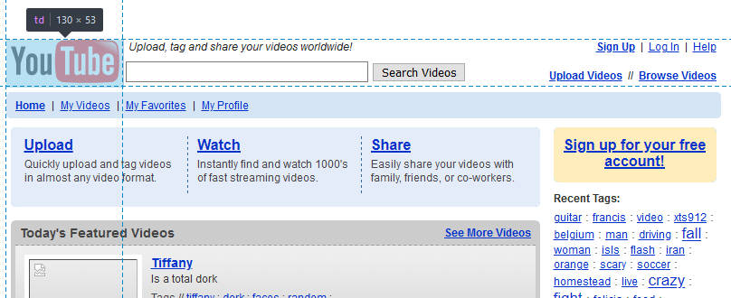
📖
Antes se usaban mucho las tablas...
Fuente: https://web.archive.org/web/20050810030357/http://www.youtube.com/

Slide 18
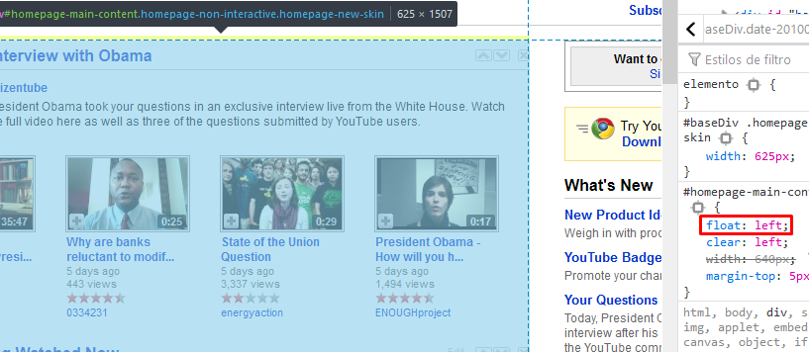
📖
Algún tiempo atrás (no tanto)... se usaba el elemento Float:
Fuente: https://web.archive.org/web/20100202095628/http://www.youtube.com/

Slide 19
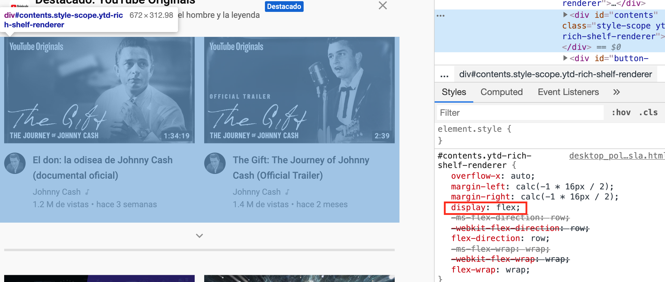
📖
En la actualidad... se aplica Flexbox:
Fuente: http://www.youtube.com/

Slide 20
EJEMPLOS

Slide 21

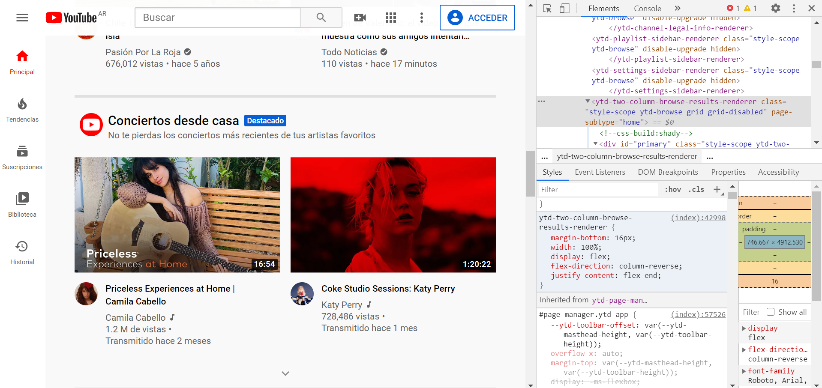
Páginas con Flexbox:

Slide 22


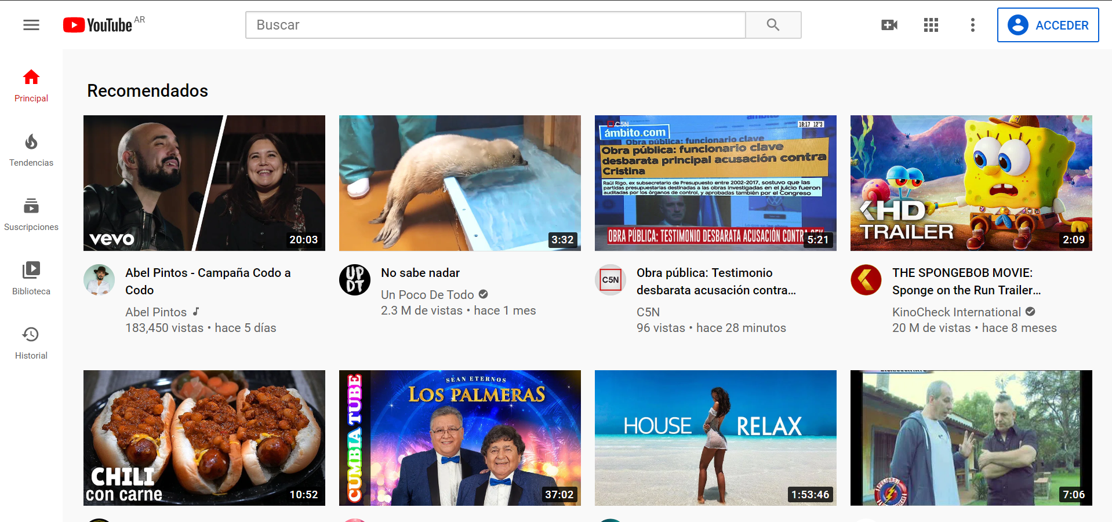
Páginas con Flexbox:
Desktop
Tablet
Mobile

Slide 23
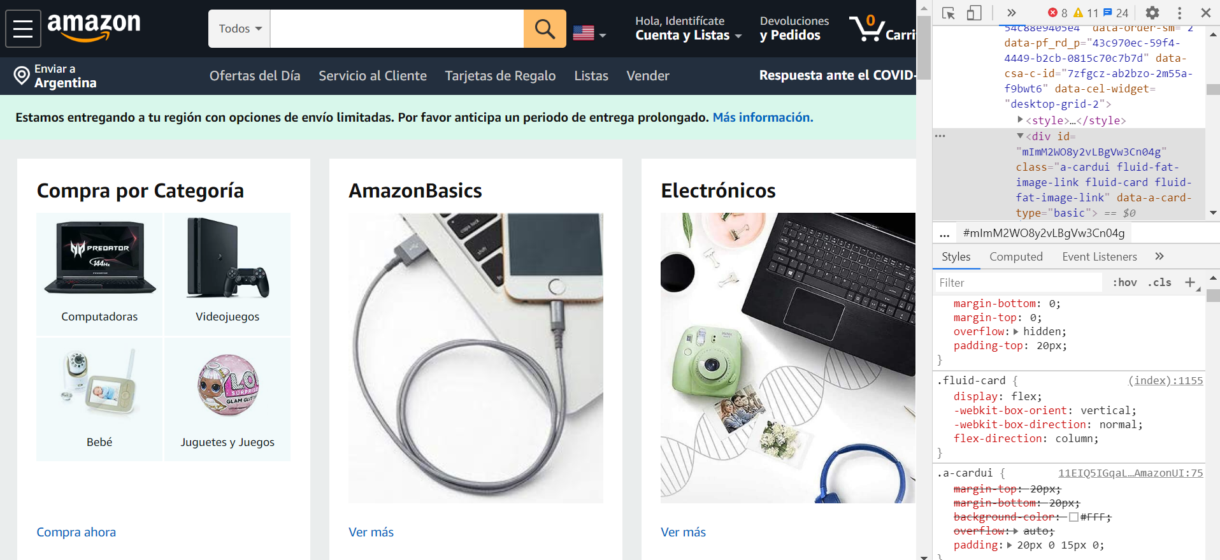
Páginas con Flexbox:

Slide 24

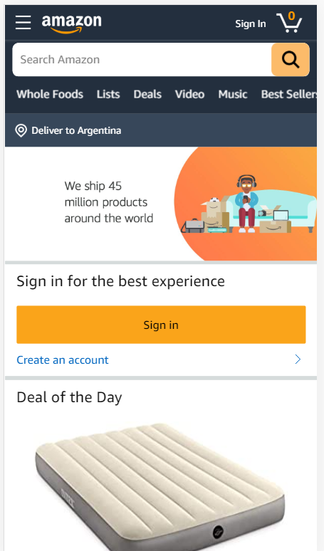
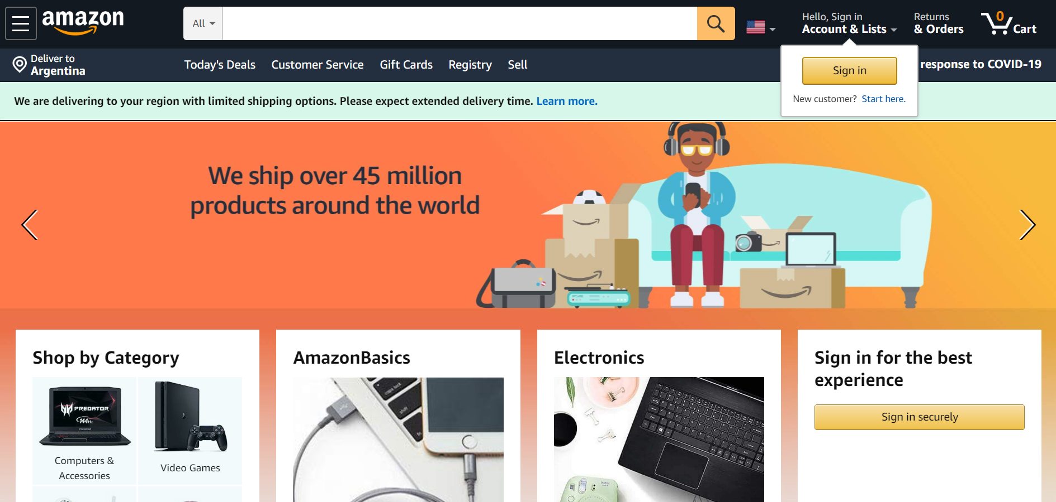
Páginas con Flexbox:
Desktop
Tablet
Mobile

Slide 25
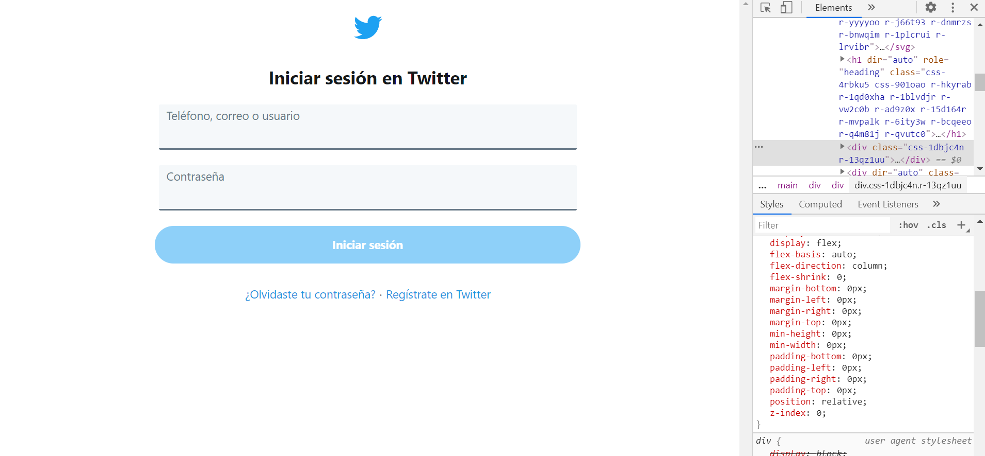
Páginas con Flexbox:

Slide 26
PROPIEDADES DE PADRES E HIJOS
Notes:
Usar para los subtemas de un módulo.

Slide 27
Propiedades para aplicar en el contenedor flexible (el padre)
Flex (el que inicia): indicará que sus hijos serán “flexibles”.
Elegir dirección vertical u horizontal.
¿Se hará multilínea cuando llegue al limite?
Abreviación de propiedades.
Alinear horizontalmente a los hijos si el padre es “fila” o verticalmente si el padre es “columna”.
Alinear verticalmente a los hijos (si el padre es “columna”).
Alinear verticalmente a los hijos cuando son multilínea.
display
flex-direction
flex-wrap
flex-flow
justify-content
align-items
align-content

Slide 28
PROPIEDADES DEL PADRE
flex container
flex items

Slide 29

¿CÓMO EMPEZAMOS?
👉 Lo primero que debemos hacer es establecer la propiedad display con el valor flex en el elemento padre.
.padre-flex {
display: flex;
}

Slide 30

FLEX-DIRECTION: ROW
👉 Esta propiedad nos va a permitir especificar si queremos que los flex items se dispongan en filas o columnas.
.padre-flex {
display: flex;
flex-direction: row; /* predeterminado */
}

Slide 31
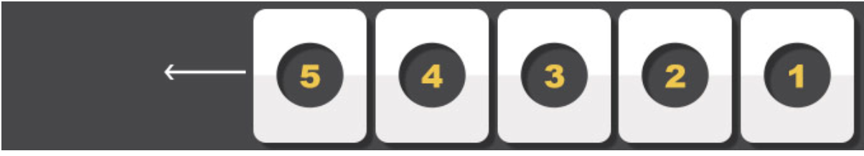
FLEX-DIRECTION: ROW-REVERSE
👉 Con el valor row-reverse (fila inversa) los flex items se apilan en una fila de derecha a izquierda.
.padre-flex {
display: flex;
flex-direction: row-reverse;
}

Slide 32
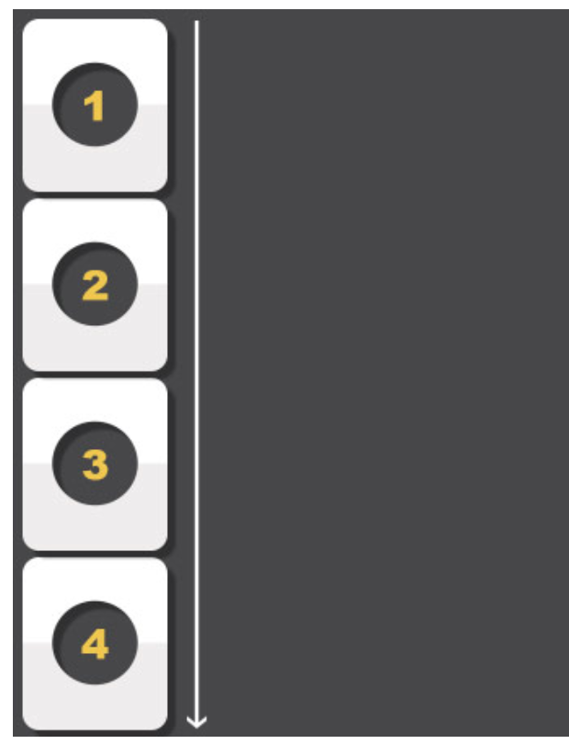
FLEX-DIRECTION: COLUMN
👉 Con el valor column, los flex items se apilan en una columna de arriba hacia abajo.
.padre-flex {
display: flex;
flex-direction: column;
}

Slide 33
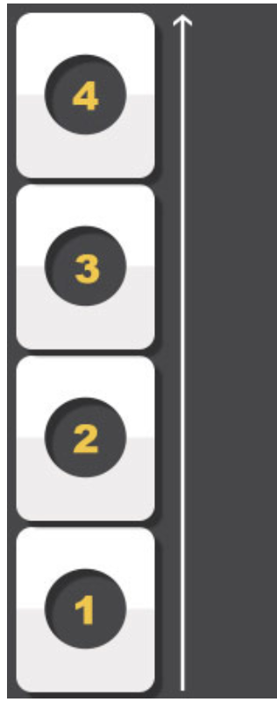
FLEX-DIRECTION: COLUMN-REVERSE
Con el valor column-reverse los flex items se apilan en una columna de abajo hacia arriba.
.padre-flex {
display: flex;
flex-direction: column-reverse;
}

Slide 34
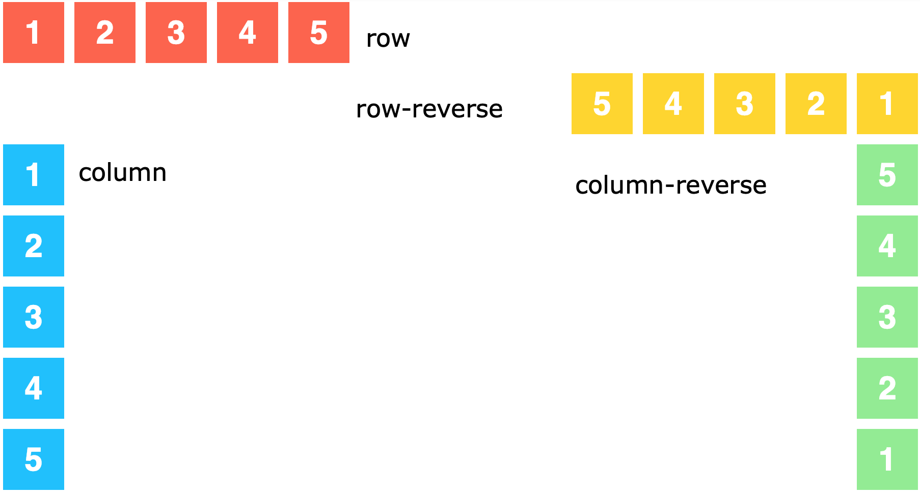
Resumen de Flex-direction
Notes:
Flex-direction resumen

Slide 35
FLEX-WRAP
👉 El comportamiento inicial del contenedor flexible es poder mantener los flex items en su eje, sin importar que las dimensiones de los mismos cambien.
👉 Con flex-wrap vamos a poder especificar si queremos que los ítems puedan saltar a una nueva línea, cuando el contenedor flexible se quede sin espacio.

Slide 36
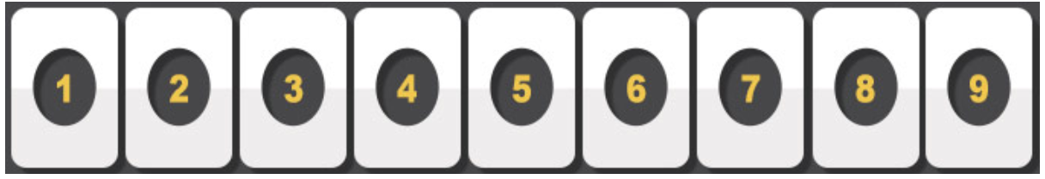
FLEX-WRAP: NOWRAP
.padre-flex {
display: flex;
flex-wrap: nowrap;
}

Slide 37
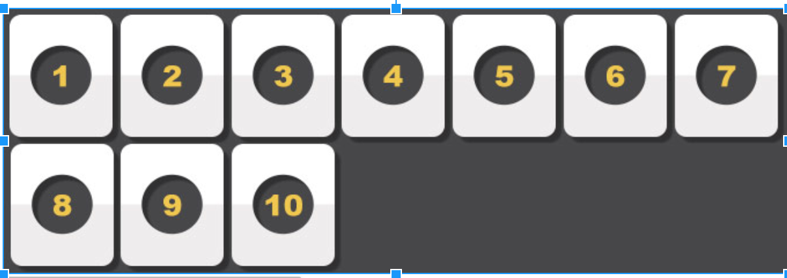
FLEX-WRAP: WRAP
Los flex items (hijos) pueden romper la línea del eje horizontal, si les es necesario para conservar las características de sus dimensiones. Esto es de izquierda a derecha, y de arriba a abajo.
.padre-flex {
display: flex;
flex-wrap: wrap;
}

Slide 38
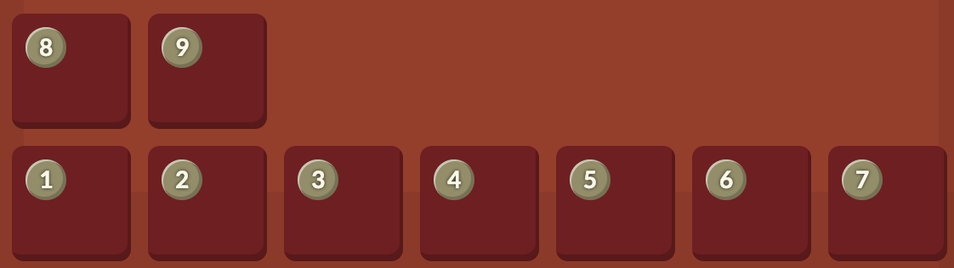
FLEX-WRAP: WRAP-REVERSE
Esta vez el orden es de izquierda a derecha, y de abajo a arriba.
.padre-flex {
display: flex;
flex-wrap: wrap-reverse;
}

Slide 39
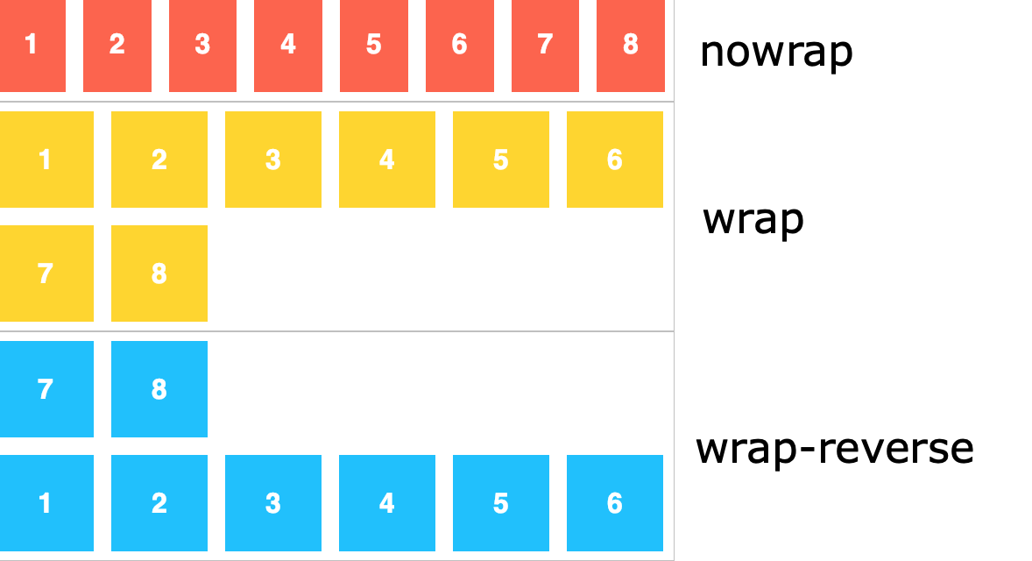
Resumen de Flex-wrap

Slide 40
FLEX-FLOW
Es la forma abreviada (shorthand) o rápida para las propiedades:
👉 flex-direction
👉 flex-wrap
Se pone primero la propiedad de flex-direction, y luego la de flex-wrap.
.padre-flex {
display: flex;
flex-flow: row nowrap;
}

Slide 41
JUSTIFY-CONTENT
Justify-content nos va a permitir alinear los elementos.
Esto puede ser de forma vertical u horizontal, según lo especifiquemos con flex-direction.
Nos va a ayudar a distribuir los flex items (hijos) en el contenedor (padre), cuando los ítems no utilicen todo el espacio disponible en su eje principal actual.
Los siguientes ejemplos parten de la base del contenedor en “row”.

Slide 42
JUSTIFY-CONTENT
Los siguientes ejemplos parten de la base del contenedor en “row”:
.padre-flex {
display: flex;
flex-direction: row;
}

Slide 43

JUSTIFY-CONTENT: FLEX-START
Consiste en alinear los flex items (hijos) al lado izquierdo.
.padre-flex {
display: flex; flex-direction: row;
justify-content: flex-start; /* predeterminado */
}

Slide 44
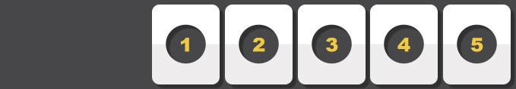
JUSTIFY-CONTENT: FLEX-END
Consiste en alinear los flex items (hijos) al lado derecho.
.padre-flex {
display: flex; flex-direction: row;
justify-content: flex-end;
}

Slide 45
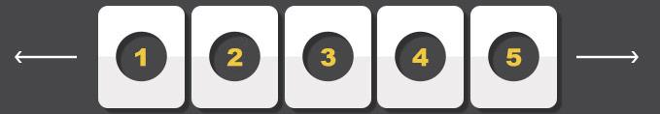
JUSTIFY-CONTENT: CENTER
Consiste en alinear los flex items (hijos) al centro.
.padre-flex {
display: flex; flex-direction: row;
justify-content: center;
}

Slide 46
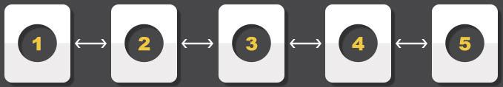
JUSTIFY-CONTENT: SPACE-BETWEEN
Es hacer que los flex items (hijos) tomen la misma distancia o espaciado entre ellos dentro del contenedor flexible, quedando el primer y último elemento pegados con los bordes del contenedor en el eje principal.
.padre-flex {
display: flex; flex-direction: row;
justify-content: space-between;
}

Slide 47
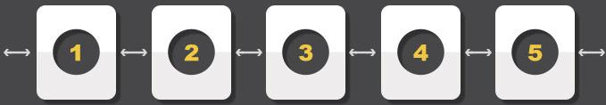
JUSTIFY-CONTENT: SPACE-AROUND
Muestra los flex items (hijos) con el mismo espacio de separación entre sí. El espaciado entre los bordes lo toman del contenedor padre.
.padre-flex {
display: flex; flex-direction: row;
justify-content: space-around;
}

Slide 48

JUSTIFY-CONTENT: SPACE-EVENLY
Hace que el espacio entre los flex items (hijos) sea igual. No es lo mismo que space-around.
.padre-flex {
display: flex; flex-direction: row;
justify-content: space-evenly;
}

Slide 49
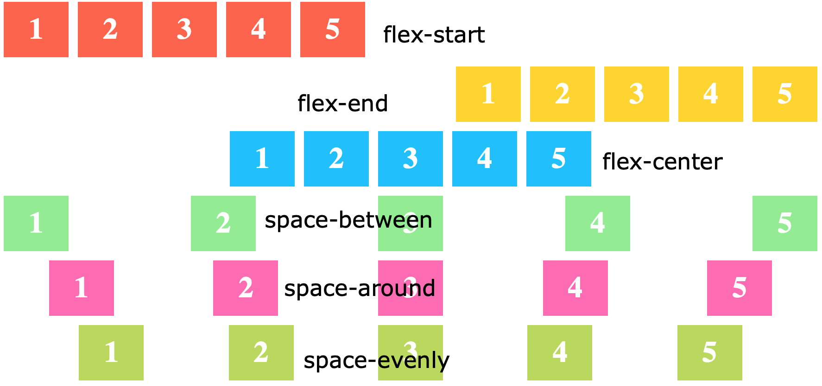
Justify-content resumen
Notes:
Justify content resumen

Slide 50
JUSTIFY-CONTENT
Los siguientes ejemplos parten de la base del contenedor en “column”, con altura definida:
.padre-flex {
display: flex;
flex-direction: column;
}

Slide 51
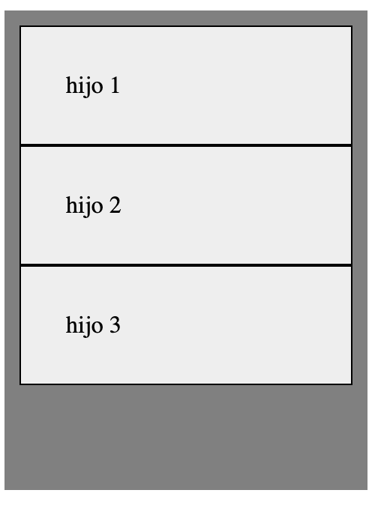
JUSTIFY-CONTENT: FLEX-START
.padre-flex {
display: flex;
flex-direction: column;
justify-content: flex-start;
height: 300px;
}

Slide 52
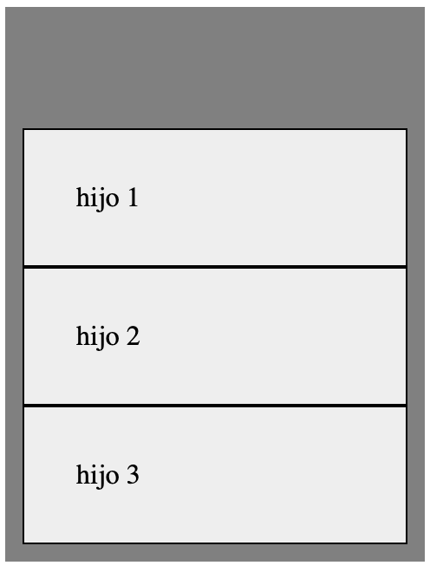
JUSTIFY-CONTENT: FLEX-END
.padre-flex {
display: flex;
flex-direction: column;
justify-content: flex-end;
height: 300px;
}

Slide 53
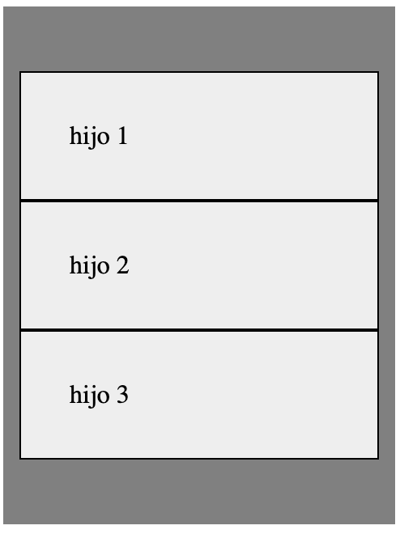
JUSTIFY-CONTENT: CENTER
.padre-flex {
display: flex;
flex-direction: column;
justify-content: center;
height: 300px;
}

Slide 54
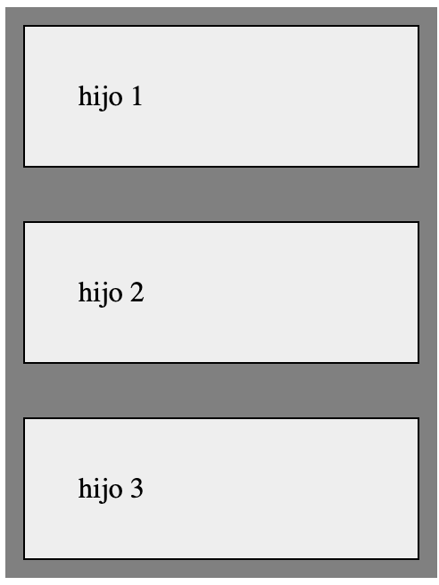
JUSTIFY-CONTENT: SPACE-BETWEEN
.padre-flex {
display: flex;
flex-direction: column;
justify-content: space-between;
height: 300px;
}

Slide 55
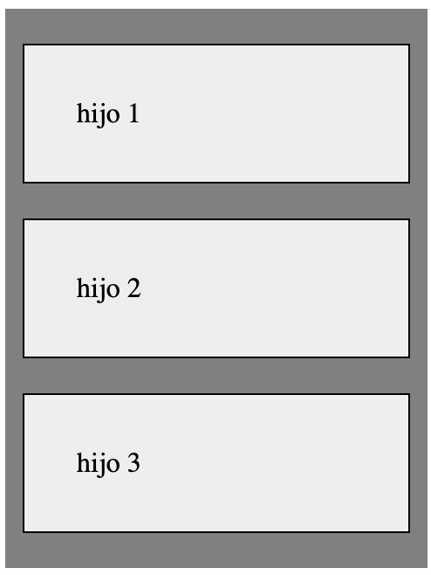
JUSTIFY-CONTENT: SPACE-AROUND
.padre-flex {
display: flex;
flex-direction: column;
justify-content: space-around;
height: 300px;
}

Slide 56
JUSTIFY-CONTENT: SPACE-AROUND
.padre-flex {
display: flex;
flex-direction: column;
justify-content: space-around;
height: 300px;
}

Slide 57
JUSTIFY-CONTENT: SPACE-AROUND
.padre-flex {
display: flex;
flex-direction: column;
justify-content: space-around;
height: 300px;
}

Slide 58
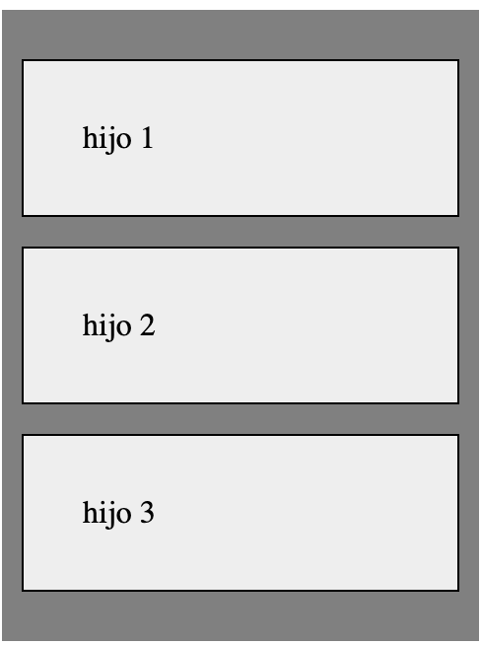
JUSTIFY-CONTENT: SPACE-EVENLY
.padre-flex {
display: flex;
flex-direction: column;
justify-content: space-evenly;
height: 300px;
}

Slide 59
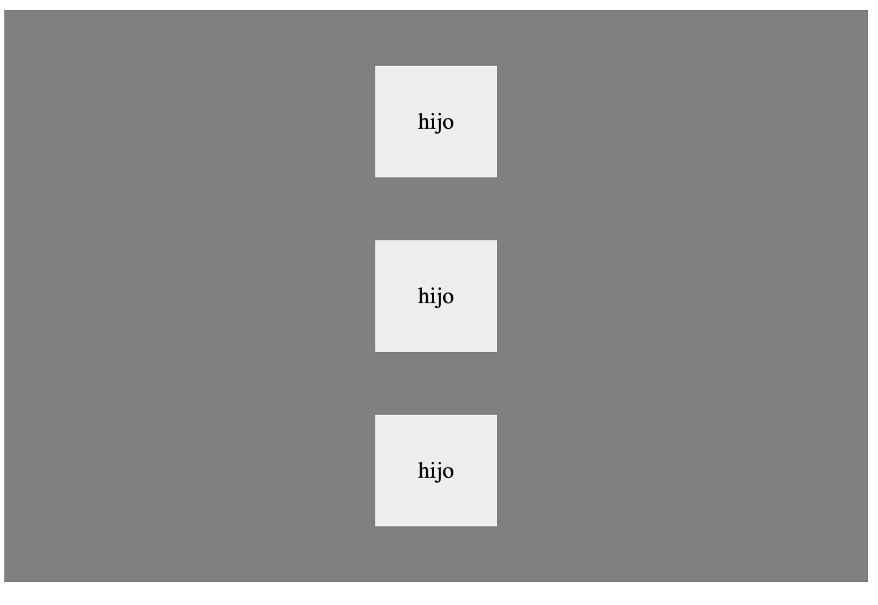
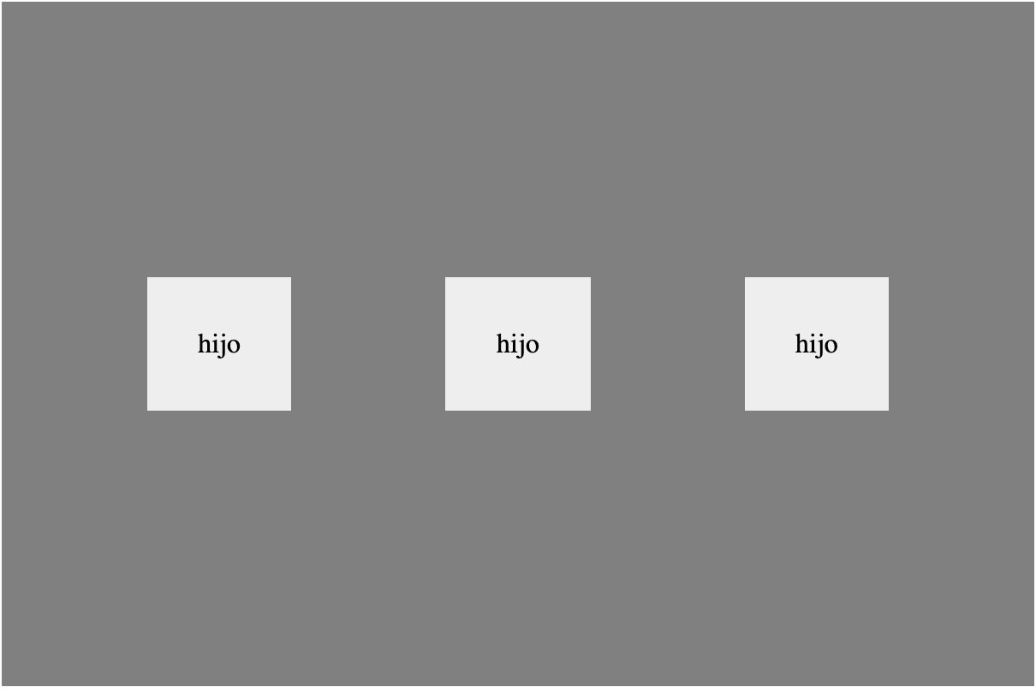
ALIGN-ITEMS
👉 Alinear los elementos verticales de forma horizontal. (flex-direction: column)
👉Alinear los elementos horizontales de forma vertical. (flex-direction: row)

Slide 60
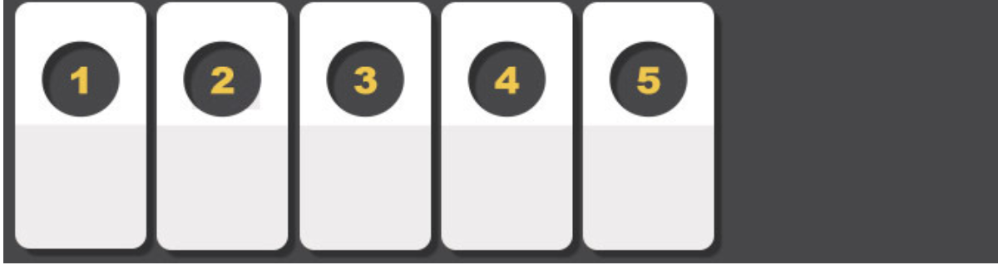
ALIGN-ITEMS: STRETCH
Tratará de llenar toda la altura (o anchura) del contenedor, siempre y cuando los hijos no tengan propiedades de dimensión definidas.
.padre-flex {
display: flex; flex-direction: row;
align-items: stretch;
}

Slide 61
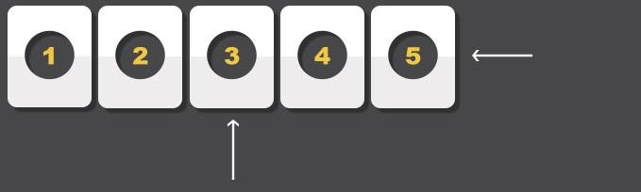
ALIGN-ITEMS: FLEX-START
.padre-flex {
display: flex; flex-direction: row;
align-items: flex-start; /* predeterminado */
}
Notes:
.{Con flex-start los flex items se apilan en el cross start del contenedor flexible, es decir en el inicio transversal, este es el valor que se aplica por defecto en la propiedad align-items.
display: flex;
align-items: flex-start;
}

Slide 62
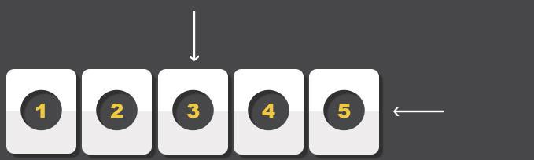
ALIGN-ITEMS: FLEX-END
.padre-flex {
display: flex; flex-direction: row;
align-items: flex-end; /* predeterminado */
}
Notes:
Con flex-end los flex items se apilan en el cross end del contenedor flexible

Slide 63
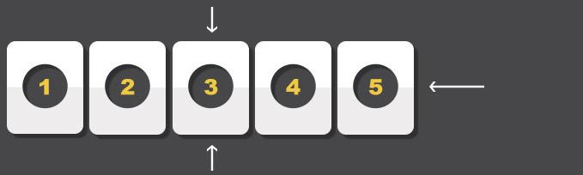
ALIGN-ITEMS: CENTER
.padre-flex {
display: flex; flex-direction: row;
align-items: center; /* predeterminado */
}
Notes:
Con center los flex items se apilan en el centro del cross axis del contenedor flexible, osea en el eje transversal.

Slide 64
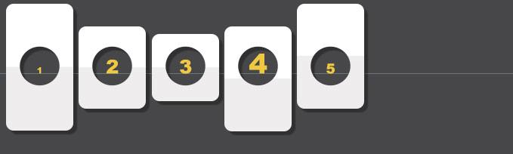
ALIGN-ITEMS: BASELINE
.padre-flex {
display: flex; flex-direction: row;
align-items: baseline; /* predeterminado */
}
Notes:
baseline alinea los flex items sus propias lineas de base, esta se define en base de los texto de cada item.

Slide 65
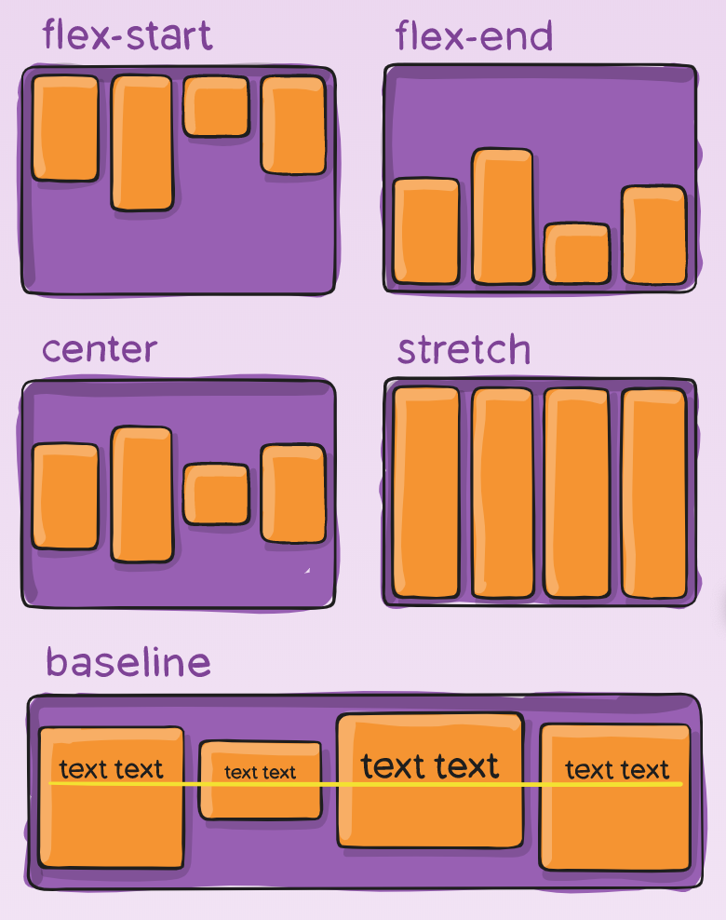
ALIGN-ITEMS
RESUMEN
Notes:
baseline alinea los flex items sus propias lineas de base, esta se define en base de los texto de cada item.

Slide 66
ALIGN-CONTENT
👉Esta propiedad sólo tiene efecto cuando el contenedor flexible tiene varias líneas de flex items (hijos).
👉Si se colocan en una sola línea, esta propiedad no tiene ningún efecto sobre el diseño.
👉Para poder aplicarlo se necesita tener el atributo flex-wrap, que permita verificar los ejes horizontales.
.padre-flex {
display: flex; flex-wrap: wrap; flex-direction: row;
align-content:stretch; /* predeterminada */
}

Slide 67
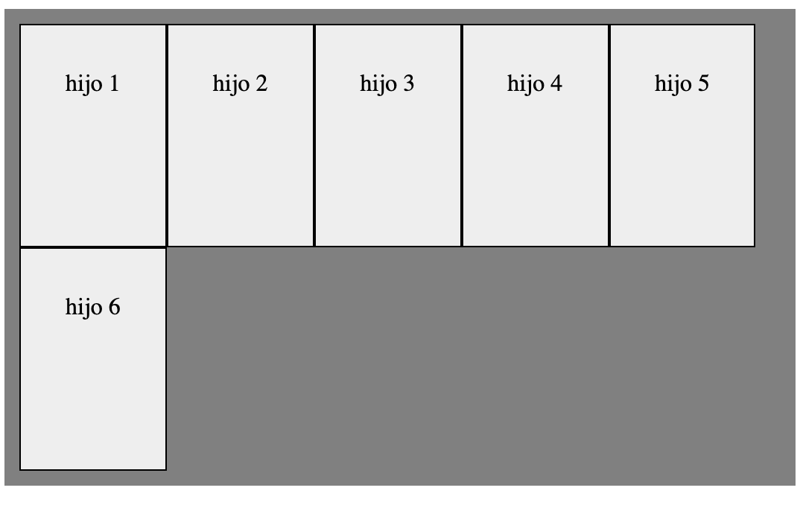
ALIGN-CONTENT: STRETCH
Notes:
Con el valor stretch los flex items son mostrados con espacios distribuidos después de cada fila compuestas elementos flexibles dentro de su contenedor, este es el valor que se aplica por defecto en la propiedad align-content.

Slide 68
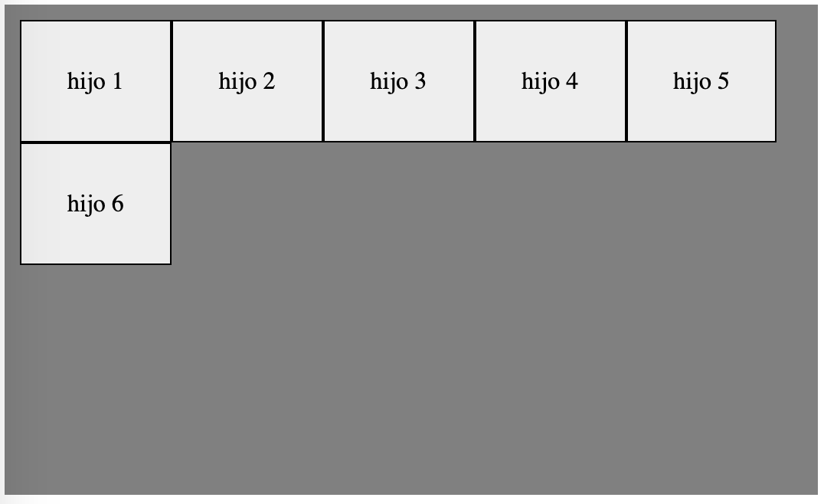
ALIGN-CONTENT: FLEX-START
Notes:
Con el valor stretch los flex items son mostrados con espacios distribuidos después de cada fila compuestas elementos flexibles dentro de su contenedor, este es el valor que se aplica por defecto en la propiedad align-content.

Slide 69
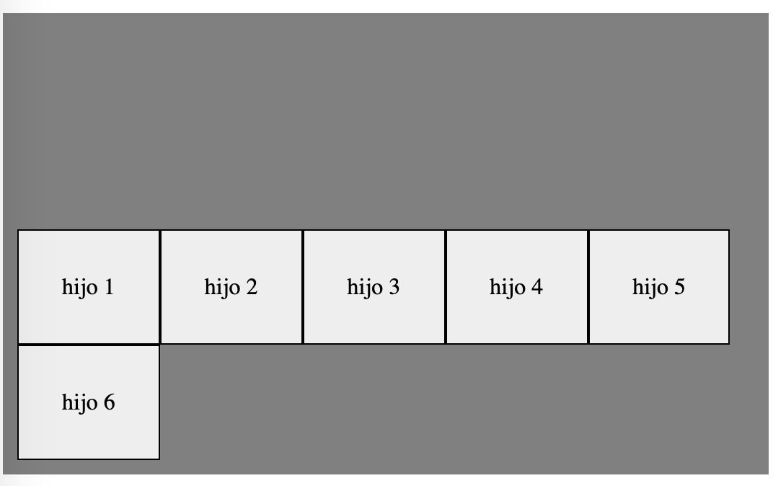
ALIGN-CONTENT: FLEX-END
Notes:
Con el valor stretch los flex items son mostrados con espacios distribuidos después de cada fila compuestas elementos flexibles dentro de su contenedor, este es el valor que se aplica por defecto en la propiedad align-content.

Slide 70
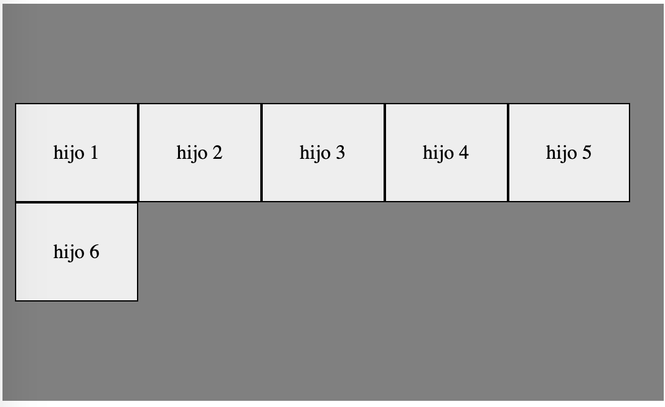
ALIGN-CONTENT: CENTER
Notes:
Con el valor stretch los flex items son mostrados con espacios distribuidos después de cada fila compuestas elementos flexibles dentro de su contenedor, este es el valor que se aplica por defecto en la propiedad align-content.

Slide 71
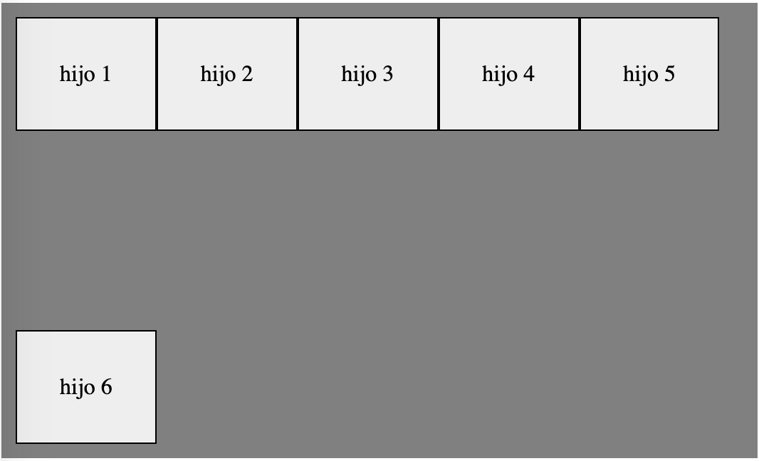
ALIGN-CONTENT: SPACE-BETWEEN
Notes:
Con el valor stretch los flex items son mostrados con espacios distribuidos después de cada fila compuestas elementos flexibles dentro de su contenedor, este es el valor que se aplica por defecto en la propiedad align-content.

Slide 72
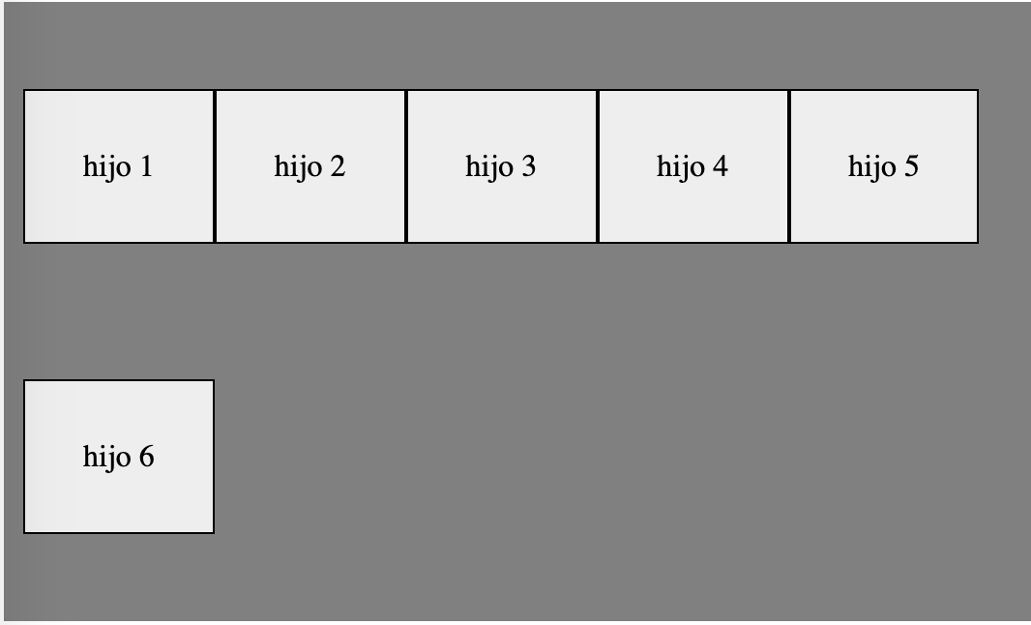
ALIGN-CONTENT: SPACE-AROUND
Notes:
Con el valor stretch los flex items son mostrados con espacios distribuidos después de cada fila compuestas elementos flexibles dentro de su contenedor, este es el valor que se aplica por defecto en la propiedad align-content.

Slide 73
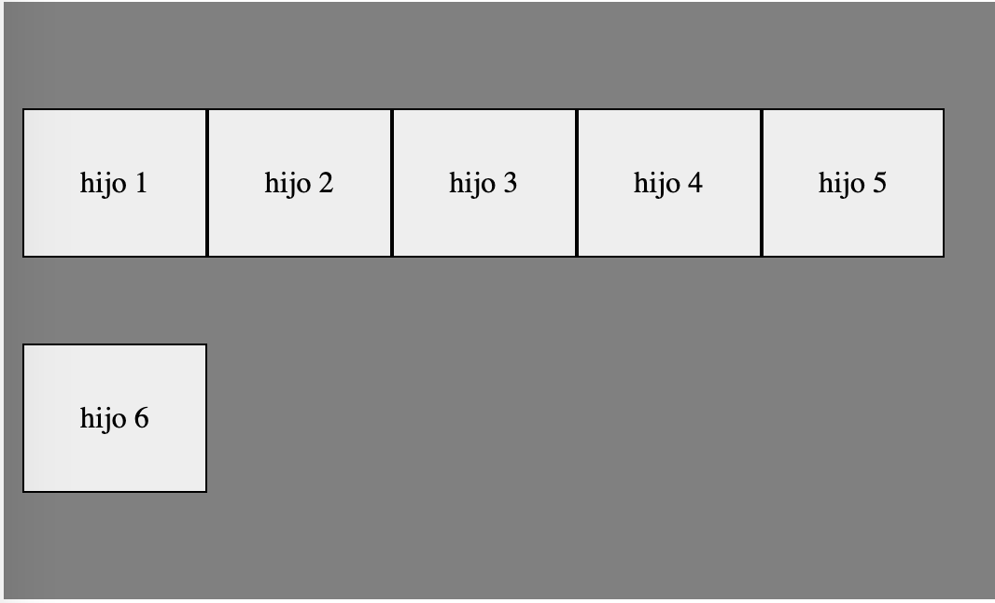
ALIGN-CONTENT: SPACE-EVENLY
Notes:
Con el valor stretch los flex items son mostrados con espacios distribuidos después de cada fila compuestas elementos flexibles dentro de su contenedor, este es el valor que se aplica por defecto en la propiedad align-content.

Slide 74
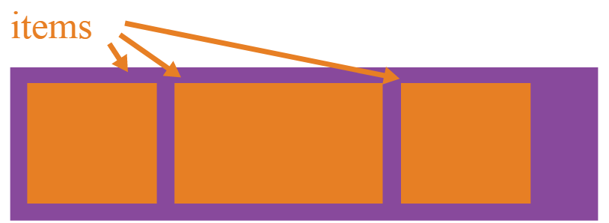
PROPIEDADES PARA LOS FLEX ITEMS (HIJOS)
Notes:
Esta sección describe las propiedades que se le pueden asignar a los items como tal. Algunas de ellas sobreescriben propiedades que se configuran en el container.

Slide 75
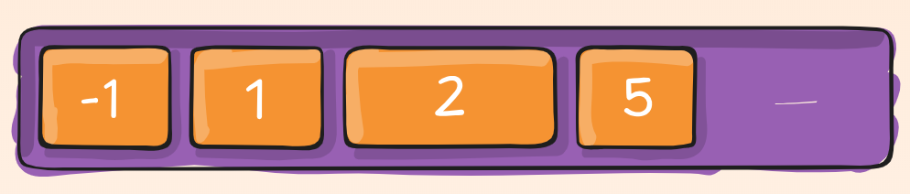
ORDER
Esta propiedad permite modificar el orden de aparición de un elemento. Recibe como valor numeros enteros.
.hijo-flex {
order: -1;
}

Slide 76
☕
BREAK
¡5/10 MINUTOS Y VOLVEMOS!
Notes:
Obligatoria siempre. A la hora del Break, entre 5 y 10 minutos. Considerar ubicar este espacio en un momento adecuado de la clase. Al volver, mostrar los resultados de la pregunta del anterior slide y generar un breve intercambio.

Slide 77
¿PREGUNTAS?
#CoderTip: Ingresa al siguiente link y revisa el material interactivo que preparamos sobre Preguntas Frecuentes, estamos seguros de que allí encontrarás algunas respuestas.
📝
Notes:
Cuando el curso cuenta con FAQs corresponde esta slide de “Preguntas”

Slide 78
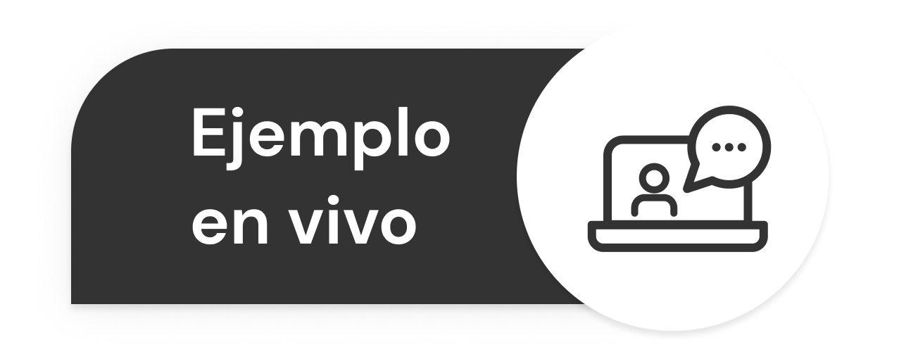
¡VAMOS A PRACTICAR LO VISTO!
Notes:
Momento de consolidación de aprendizajes: aplicar flexbox a una archivo html

Slide 79
PÁGINA CON FLEXBOX
Header
Con lo aprendido en esta clase, podríamos hacer una estructura de página con la siguiente estructura, mediante flexbox:
Nav
Aside
Article
👍
Footer

Slide 80
PÁGINA CON FLEXBOX
CSS
body { display: flex; height: 600px; flex-direction: column; padding: 1em;} #main{ display: flex; flex: 1;} article, nav, aside{ background-color: pink;} header, footer{ background-color: grey; margin:1px;} article, nav, aside, header, footer{ flex:1; padding: 1rem; margin:1px;}
HTML
<header>Header</header> <div id="main"> <nav>Nav</nav> <aside>Aside</aside> <article>Article </article> </div> <footer>Footer</footer>

Slide 81

PRIMERA ENTREGA DEL PROYECTO FINAL
Notes:
Usar la clase correspondiente a la entrega intermedia del proyecto final.

Slide 82

PRIMERA ENTREGA DEL PROYECTO FINAL
Formato: Aclarar tipo de archivo en que se espera el desafío. Debe tener el nombre “Idea+Apellido”. Sugerencia: Activar comentarios en el archivo.
>>Objetivos Generales: Deberás hacer entrega de tu proyecto donde aparezca: WIREFRAME/PROTOTIPO (wireframe de todas tus páginas para vista mobile + desktop) + HTML (uso de etiquetas contenedoras + etiquetas multimedia + etiquetas de texto) + CSS (con modificadores de texto, colores, listas y box modeling*). >>Objetivos Específicos: Prototipar la web para tener una idea clara del resultado al que quiere llegar. Maquetar la web: El estudiante deberá utilizar los tags, en especial los semánticos, para desde el código describir la estructura de la web. Crear un estilo inicial: El estudiante deberá comenzar a darle estilo básico a su web definiendo colores. El documento debe estar linkeado en las páginas del proyecto.
1
Notes:
*box modeling: para los programas de los días sábados, no corresponde la entrega de box modeling en la primera entrega del proyecto final, se incluye en la segunda.

Slide 83
PRIMERA ENTREGA DEL PROYECTO FINAL
Formato: aclarar tipo de archivo en que se espera el desafío. Debe tener el nombre “Idea+Apellido”. Sugerencia: activar comentarios en el archivo.
>>Se debe entregar: Wireframe/prototipo completo. Estructura de la web en HTML: página principal (index.html) + cada una de las páginas necesarias dependiendo de cada proyecto y los enlaces entre sí. Estilo básico: añadir estilo utilizando las propiedades y valores CSS vistos hasta el momento. Flexbox no debe incluirse en esta entrega.
2
Notes:
Usar la clase correspondiente a la entrega intermedia del proyecto final

Slide 84

¿PREGUNTAS?
Notes:
Obligatoria. Se sugiere ubicar al finalizar la explicación de algún tema, para abrir formalmente el espacio de preguntas y ordenar la interacción.

Slide 85

¿QUIERES SABER MÁS? TE DEJAMOS MATERIAL AMPLIADO DE LA CLASE
Notes:
Portada de Material Ampliado

Slide 86


Imágenes de relleno | placekitten
Imágenes de relleno | placedog.net
The CSS Box Model | CSS-TRICKS

Slide 87
¡MUCHAS GRACIAS!
Resumen de lo visto en clase hoy:
Cajas y sus propiedades.
Modelación de la página web.
Posiciones de un elemento.
-
Notes:
Obligatoria siempre. En caso de cerrar con el “mapa de conceptos” se puede dejar solo “muchas gracias”. Completar el resumen con palabras claves de lo visto.

Slide 88

OPINA Y VALORA ESTA CLASE
Notes:
Obligatoria siempre.

Slide 89
#DEMOCRATIZANDOLAEDUCACIÓN

